Slide 1
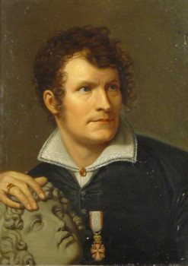
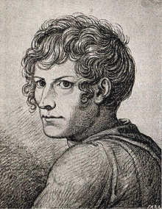
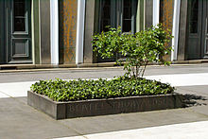
Bertel Thorvaldsen
Lenkei Edit
(Koppenhága, 1770. november 19. – Koppenhága, 1844. március 24.) izlandi származású dán szobrász, a klasszicizmus egyik legnagyobb képviselője. Főként mitológiai tárgyú szobrokat és reliefeket készített. Stílusát a kiegyensúlyozottság és a hűvösség jellemzi.
11 éves korában a koppenhágai művészeti akadémia növendéke lett, ahol korábban édesapja is tanult. Az iskola mellett apja fafaragó műhelyében segédkezett. Tehetségével Reventlow miniszter figyelmét is magára vonta, aki három évre szóló olaszországi ösztöndíjat eszközölt ki számára. 1797-ben érkezett Rómába és itt, művészi lelke egész fogékonyságával kezdte az ókori szobrászat remekműveit tanulmányozni.
Sírja Koppenhágában, a Thorvaldsen Múzeum kertjében van.
Önarcképe

Slide 2
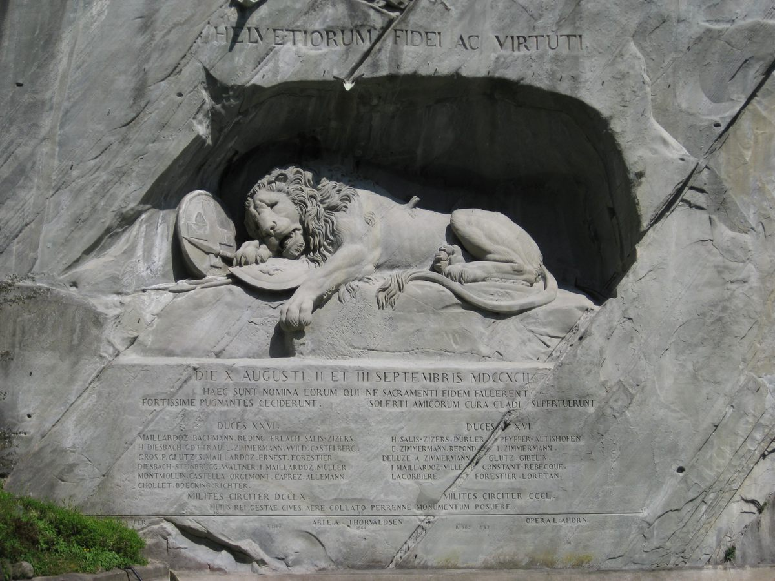

Slide 3
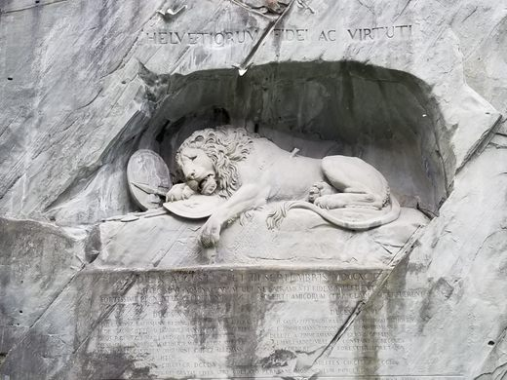
A FRANCIA FORRADALOM ALATT LEMÉSZÁROLT TÖBB SZÁZ SVÁJCI GÁRDA EMLÉKÉRE HOZTÁK LÉTRE
Közvetlenül az egykori luzerni homokkőbánya falába vésett, titulált oroszlánszobor a királyi vadállatot látja elhalni egy lándzsás seb miatt, amelyet a francia monarchia jelét viselő pajzs jelöl. A figyelemre méltó méretű emlékművet 1820-ban vésték ki a kőből, mérete tíz méter hosszú és hat méter magas. A gyászos oroszlán fölött a „HELVETIORUM FIDEI AC VIRTUTI” felirat látható, ami latinul „A svájciak hűségére és bátorságára”, az oroszlán fülke alatt pedig néhány elhunyt tiszt névsora található.
Mark Twain amerikai író 1880-as útleírásában, az Egy csavargó külföldön című könyvében az emlékművet „a világ legszomorúbb és legmegindítóbb kődarabjaként” írta le. A luzerni oroszlán élettelen szemei ​​talán nem tudnak sírni, de a végtelen tragédia a tekintetében még mindig jobban inspirál, mint a könnyek.

Slide 4
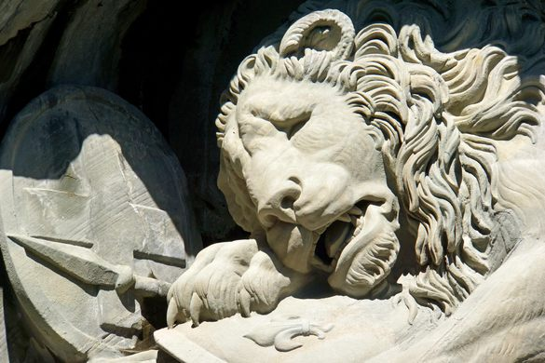
Az Oroszlán-emlékmű
a luzerni oroszlán a svájci luzerni szikladombormű , amelyet Bertel Thorvaldsen tervezett, és 1820–21 - ben Lukas Ahorn faragta. A svájci gárdáknak állít emléket , akiket 1792-ben mészároltak le a francia forradalom idején , amikor a forradalmárok megrohanták a párizsi Tuileries- palotát . Svájc egyik leghíresebb műemléke, évente mintegy 1,4 millió turista keresi fel. ^{[1]}2006-ban svájci műemléki védelem alá került. ^{[2]}

Slide 5
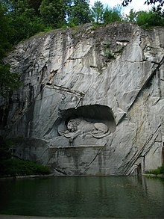
Az Oroszlán az odújában fekszik egy alacsony szikla merőleges oldalán – mert a szikla élő sziklájából faragták . Mérete kolosszális, hozzáállása nemes. Feje le van hajtva, a törött lándzsa a vállában tapad, védő mancsa Franciaország liliomain nyugszik. Szőlők lógnak le a szikláról és hullámzanak a szélben, felülről tiszta patak csordogál, és tövébe torkollik, a tó sima felszínén pedig az oroszlán tükröződik, a tavirózsák között. Körülbelül zöld fák és fű. A hely egy védett, nyugodt erdei zug, távol a zajtól, kavarodástól és zűrzavartól – és mindez helyénvaló, mert az oroszlánok ilyen helyeken halnak meg, nem pedig a díszes vaskorlátokkal elkerített köztereken a gránit talapzatokon. A luzerni oroszlán bárhol lenyűgöző lenne, de sehol sem annyira lenyűgöző, mint ahol van.
– Mark Twain, Egy csavargó külföldön (1880)

Slide 6
Az 1503-ban megválasztott II. Gyula pápa saját katonaságot akart személyes védelmére. A svájci zsoldosok a XVI. században Európa-szerte keresettek voltak, bátorságuk, hűségük és verhetetlen gyalogos harcmodoruk miatt; ők alkották az akkori legütőképesebb gyalogságot.

Slide 7
A pápai udvar egykorú krónikása, Johannes Burckhardus örökítette meg feljegyzéseiben a Pápai Svájci Gárda megalakulásának pillanatát, amely szerint 1505 szeptemberében 150 önkéntes Kaspar von Silenen luzerni nemes vezetésével indult gyalogosan Luzernből Rómába, hogy felajánlja védelmi szolgálatait a pápának. 1506. január 22-én a 150 svájci zsoldos a Porta del Popolón át vonult be Rómába, ahol a pápa a Szent Péter-bazilika loggiájáról megáldotta őket.
„A svájciak látták Isten Egyházának szomorú helyzetét, és felismerték, hogy az Egyház veszélyben van.” jelentette ki Ulrich Zwingli, egy svájci katolikus, a későbbi protestáns reformátor.

Slide 8
A legenda szerint Michelangelo tervezte a svájci gárda színpompás díszegyenruháját, valójában Raffaello művészete gyakorolt nagy hatást az uniformis alakulására. Az első gárdisták ruhájáról kevés információ áll rendelkezésre: valószínűleg nem sokban különbözött a korabeli katonákétól, de természetesen a pápa színeit és jelvényeit viselték.
A gárdisták jelenlegi öltözete az 1910-es években alakult ki és Jules Répond parancsnok nevéhez fűződik, aki Raffaello freskóiból merített ötleteket.

Slide 9
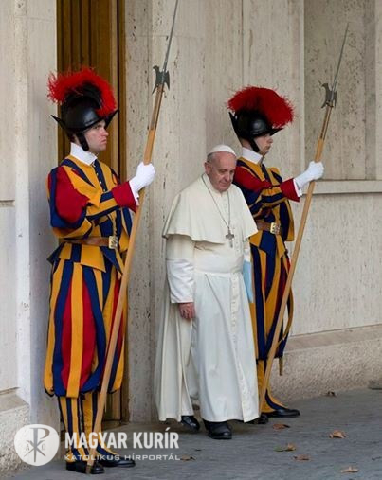
1914. november 22-én a testület parancsnoka, Jules Repond ezredes bejelentette, hogy a pápától pozitív választ kapott arra vonatkozóan, hogy attól a naptól kezdve az egyenruhákat a XV. századi modell szerint készítsék el.
Az új egyenruhákat 1915. május 6-án viselték először a svájci gárdisták – olvasható a Vatikáni Rádió honlapján.
Fotó: Vatikáni Rádió
Magyar Kurír

Slide 10
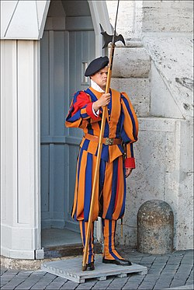
Esküszöm, hogy híven, lojálisan és tisztességgel szolgálom [név] pápát és törvényesen megválasztott utódait. Minden erőmmel, ha kell, akár életem föláldozásával is az ő védelmüknek szentelem magam. Ezeket a kötelezettségeket vállalom a bíborosi testület tagjai felé is a Sede Vacante teljes időtartamára. Ígérem továbbá, hogy a kapitány és valamennyi felettesem iránt tisztelettel, hűséggel és engedelmességgel viseltetem. Esküszöm. Isten és védőszentjeim engem úgy segéljenek!”
A Svájci Gárda zászlaja 2014-ben

Slide 11
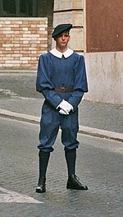
A svájci gárdisták hétköznapi
ruhája

Slide 12
A Gárdába való belépés feltételei[szerkesztés]
A svájci gárdisták gyakorló római katolikusok, akiknek gyakran már a felmenőik is a pápát szolgálták, vallásos hovatartozásukkal és magatartásukkal a Szentatyát képviselik.
Alapfeltétel a svájci állampolgárság. A testület esztétikai megjelenése miatt fontos kritérium az 1,74 métert meghaladó testmagasság. A jelentkezők Svájcban alapos orvosi vizsgálaton esnek át, amelybe pszichológiai teszt is tartozik. A pápa biztonságára csak feddhetetlen életű személyek vigyázhatnak. Rendelkezniük kell minimum hároméves felsőfokú tanulmányokról szóló diplomával, és a jelentkezés időpontjában 19 és 30 év között kell lenniük.
A testület tagjai csak férfiak lehetnek, akik két-háromfős szobákban laknak. A nősülés szabályokhoz van kötve. Évente kb. harminc új gárdistát toboroz a testület három újoncképző iskolában. A 26 napos kiképzés során elvi és gyakorlati útmutatást kapnak a jelöltek, akiktől elvárják az olasz nyelvtudást, az önvédelmi sportokban való jártasságot, valamint a testőrség parancsainak, a helyszíneknek és a személyeknek az ismeretét.

Slide 13
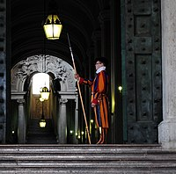
A svájci gárdisták feladatai
A testőri szolgálat, a Szentatya közvetlen személyi sértetlenségének biztosítása
A biztonsági szolgálat (a tevékenység 80%-a)
rendfenntartás
Vatikán Városállam két bejáratánál a legfiatalabb
gárdisták állnak őrt, a Bronzkapunál kétóránként
kerül sor őrségváltásra

Slide 14
